Slide 1
Тютюнопаління
Шкода від зловживання тютюном

Slide 2
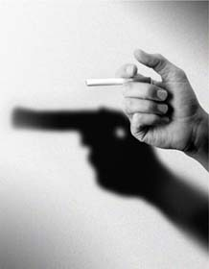
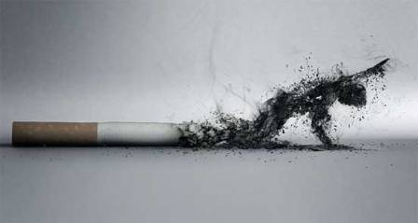
Що таке тютюнопалíння?
Тютюнопалíння (паління) — набута шкідлива звичка вдихання диму тліючого висушеного листя тютюну.
Найбільш важливим компонентом тютюнового диму є нікотин.
Регулярне вживання нікотину викликає залежність.
Паління тютюну завдає тривалої шкоди здоров'ю курців, та оточуючих їх людей.

Slide 3
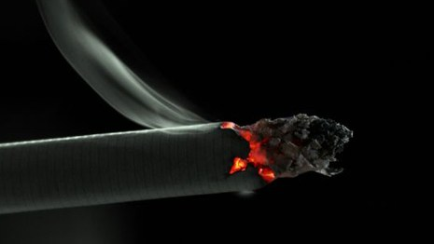
Біохімія тютюнового диму
При повільному згорянні виділяється дим, що є неоднорідною (гетерогенною) сумішшю.
Дим складається з 60 % різних газів і 40 % мікроскопічних дьогтевих крапель (аерозолі).
Загалом в ньому міститься більше 7000 хімічних речовин, з яких 250 відомі як шкідливі і 69 як канцерогенні.

Slide 4
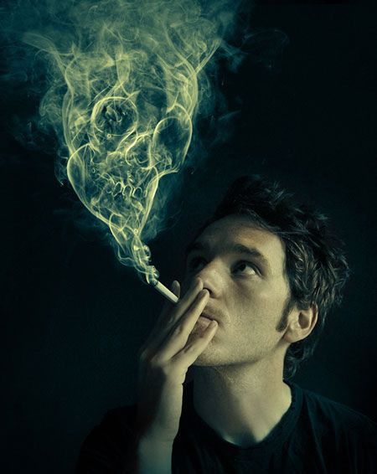
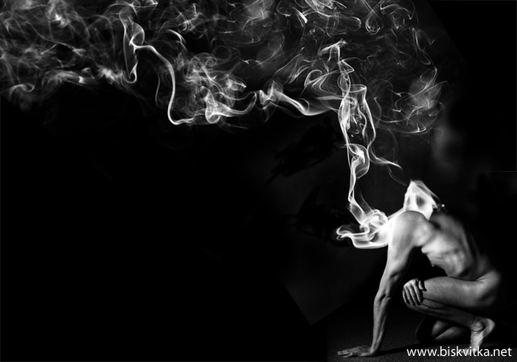
Складники тютюнового диму
Шкідливі речовини, що містяться в тютюновому димі й впливають на організм:
1) канцерогенні речовини;
2) подразнюючі речовини;
3) отруйні гази;
4) отруйні алкалоїди.

Slide 5



Канцерогени сигаретного диму
Сигаретний дим містить більше 4000 компонентів, з яких 43 відомі як канцерогени:
Смоли
Нікотин
Бензопірен
Оксид
Амоній
Диметилнітрозамін
Формальдегід
Ціанистий водень
Акролеїн
Залишки пестицидів
Полоній-210
Калій-40Радій-228
Торій-228
4-амінобіфеніл
Толуол
Нітрозометилетиламін
Гідразин
Нітрометан
Нітробензол
Ізопрен
Ацетон
Ацеталь
Дегід
бензин

Slide 6
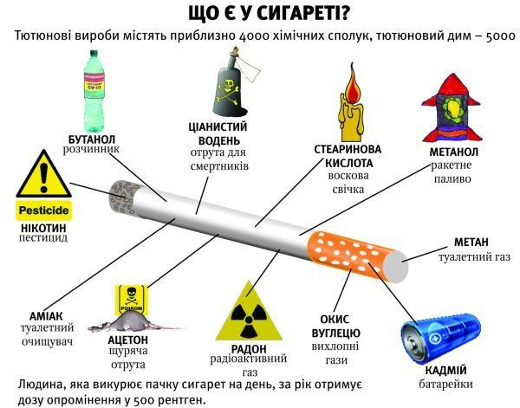

Slide 7
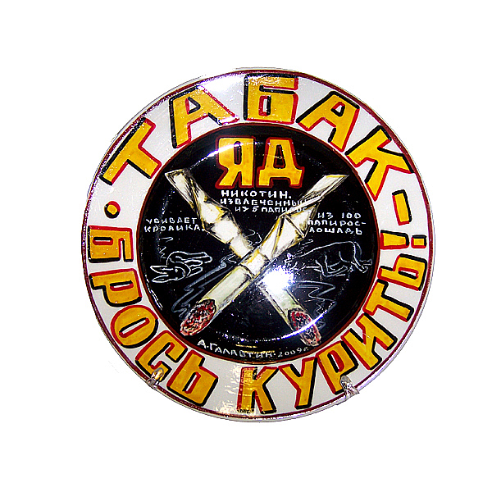
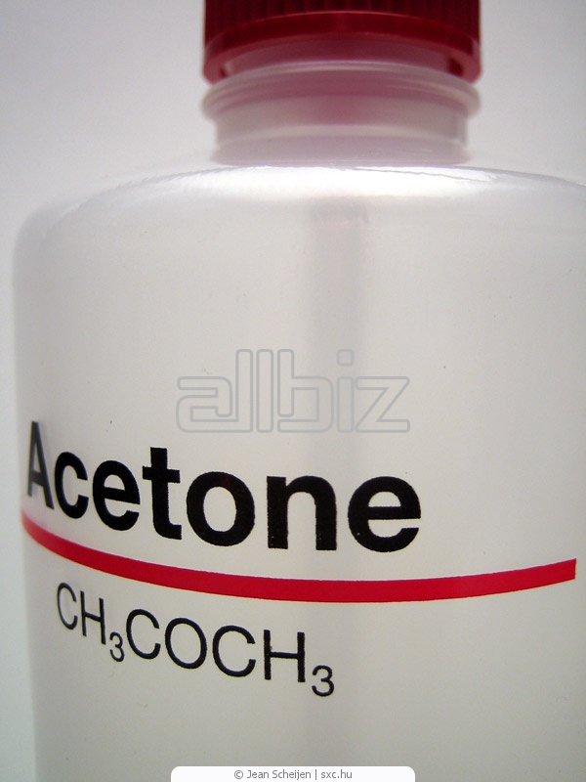
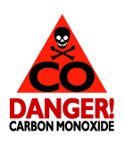
До отруйних речовин в тютюні, перш за все, відносять:
Нікотин — міститься в листі тютюну. Потрапляючи в організм людини з тютюновим димом, нікотин діє як потужний швидкодіючий наркотик, викликаючи сильну залежність від куріння
Чадний газ — оксид вуглецю. Викликає головний біль, в окремих випадках смерть
Ацетон (їм зазвичай змивають лак для нігтів)

Slide 8
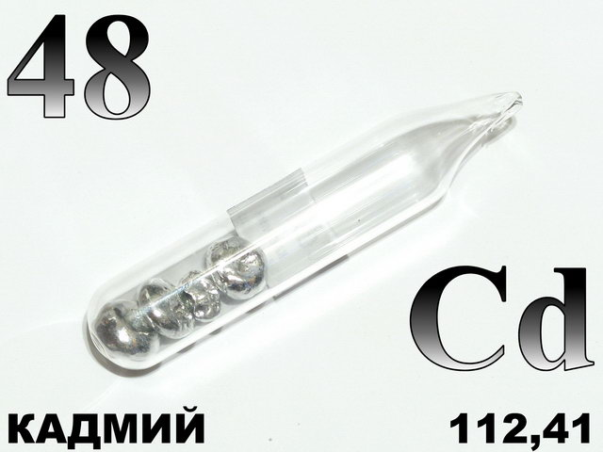
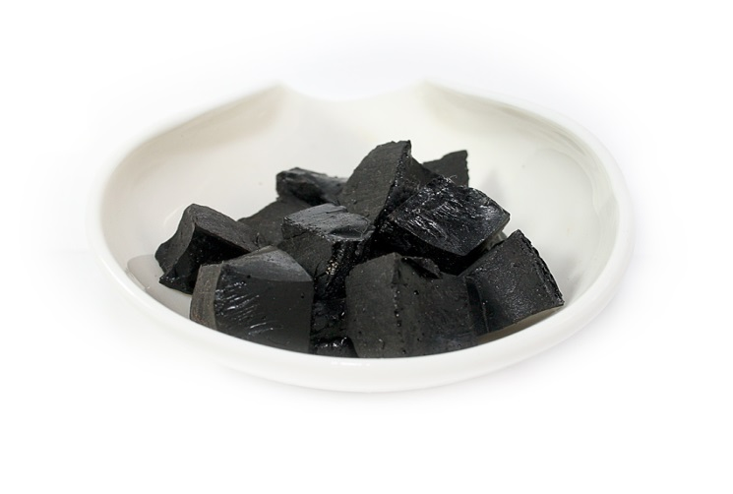
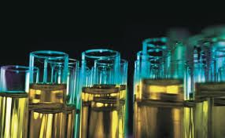
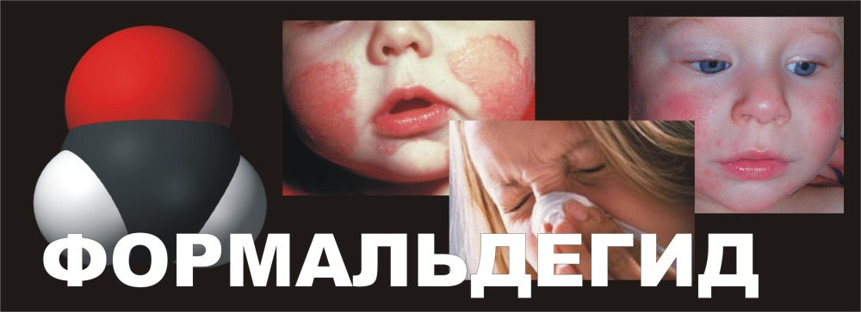
Амоній (його застосовують для чищення одягу в хімчистці)
Кадмій (найчастіше використовують в батареях, може з'явитися причиною пошкодження печінки, нирок і клітин мозку)
До речовин , які можуть спровокувати рак, належать:
Смола — темна клейка речовина, яка осідає в легенях
Бензин (звичайно це паливо, яким заправляють автомобілі)
Формальдегід (використовують для бальзамування тіл небіжчиків)

Slide 9
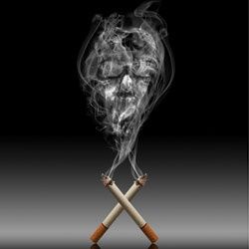
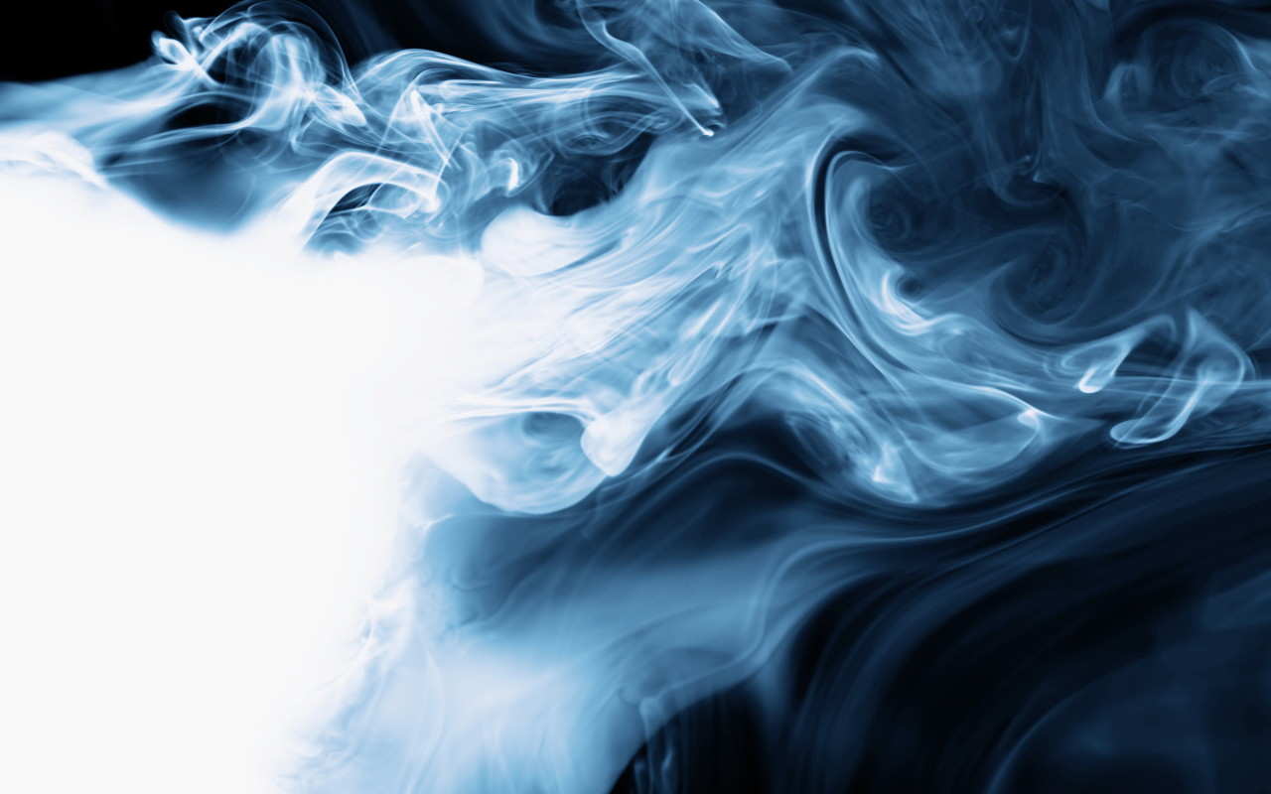
Гази, що містяться у димі
В газовій фракції диму містяться такі речовини:
азот (59 %),
кисень (13,4 %),
оксид вуглецю (IV) (13,6 %),
оксид вуглецю (II) (4 %),
водяна пара (1,2 %),
ціаністий водень (0,1 %),
інші речовини : оксиди азоту, акролеїн.

Slide 10
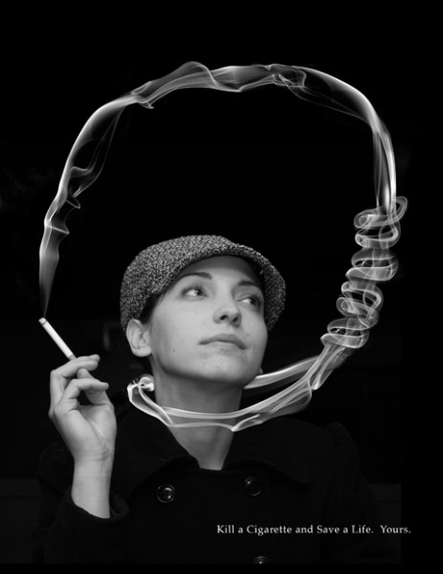
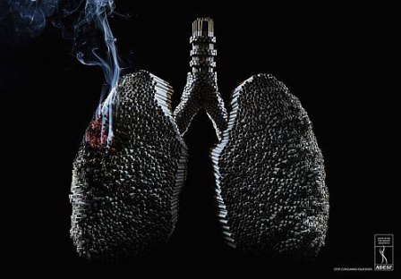
Аерозольна фракція диму включає:
воду (1,4 %),
гліцерин та спирти (0,1 %),
альдегіди і кетони (0,1 %),
вуглеводні (0,1 %),
феноли (0,003 %),
нікотин (0,002 %)

Slide 11
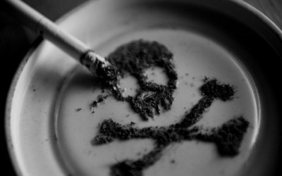
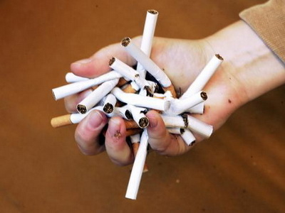
Тютюн - наркотик
Зараз вже немає жодних сумнівів: тютюн — це також наркотик.
Цей препарат існує у різних формах для вживання: тютюн для трубок, сигари, цигарки, жувальний та нюхальний тютюн.
Спільним є те, що саме нікотин несе відповідальність за шкідливу наркотичну дію.

Slide 12
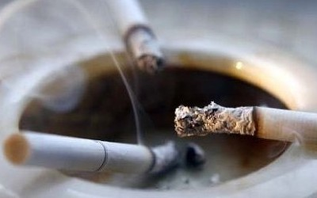
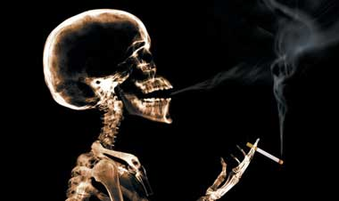
Тютюновий ефект
Для тих, хто палить цигарки, за дуже короткий час настає ефект звикання.
Приємне розслаблювальне відчуття швидко зникає – виникає необхідність у відчутті «задоволення», тому кинути палити насправді дуже складно.

Slide 13
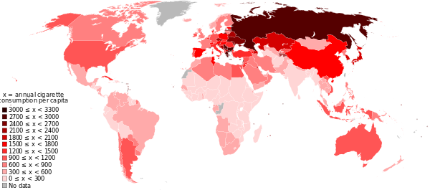
Країни світу за споживанням сигарет на душу населення (тільки дорослі, дані по населенню за 2010 рік)

Slide 14
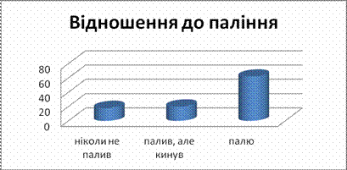
Ставлення до паління в Україні

Slide 15
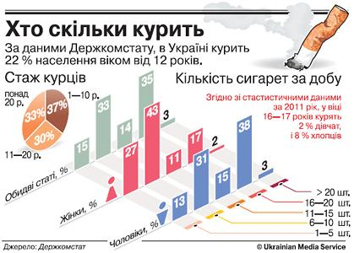

Slide 16
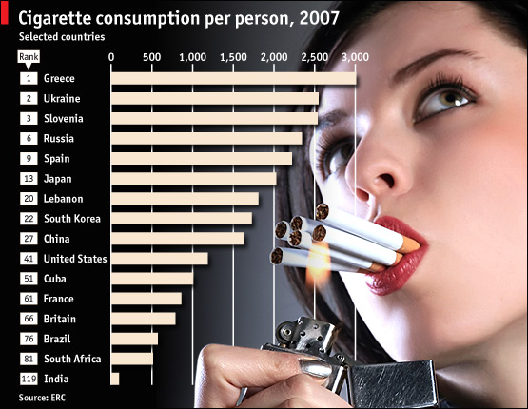
Україна - на другому місці у світі по курінню цигарок

Slide 17
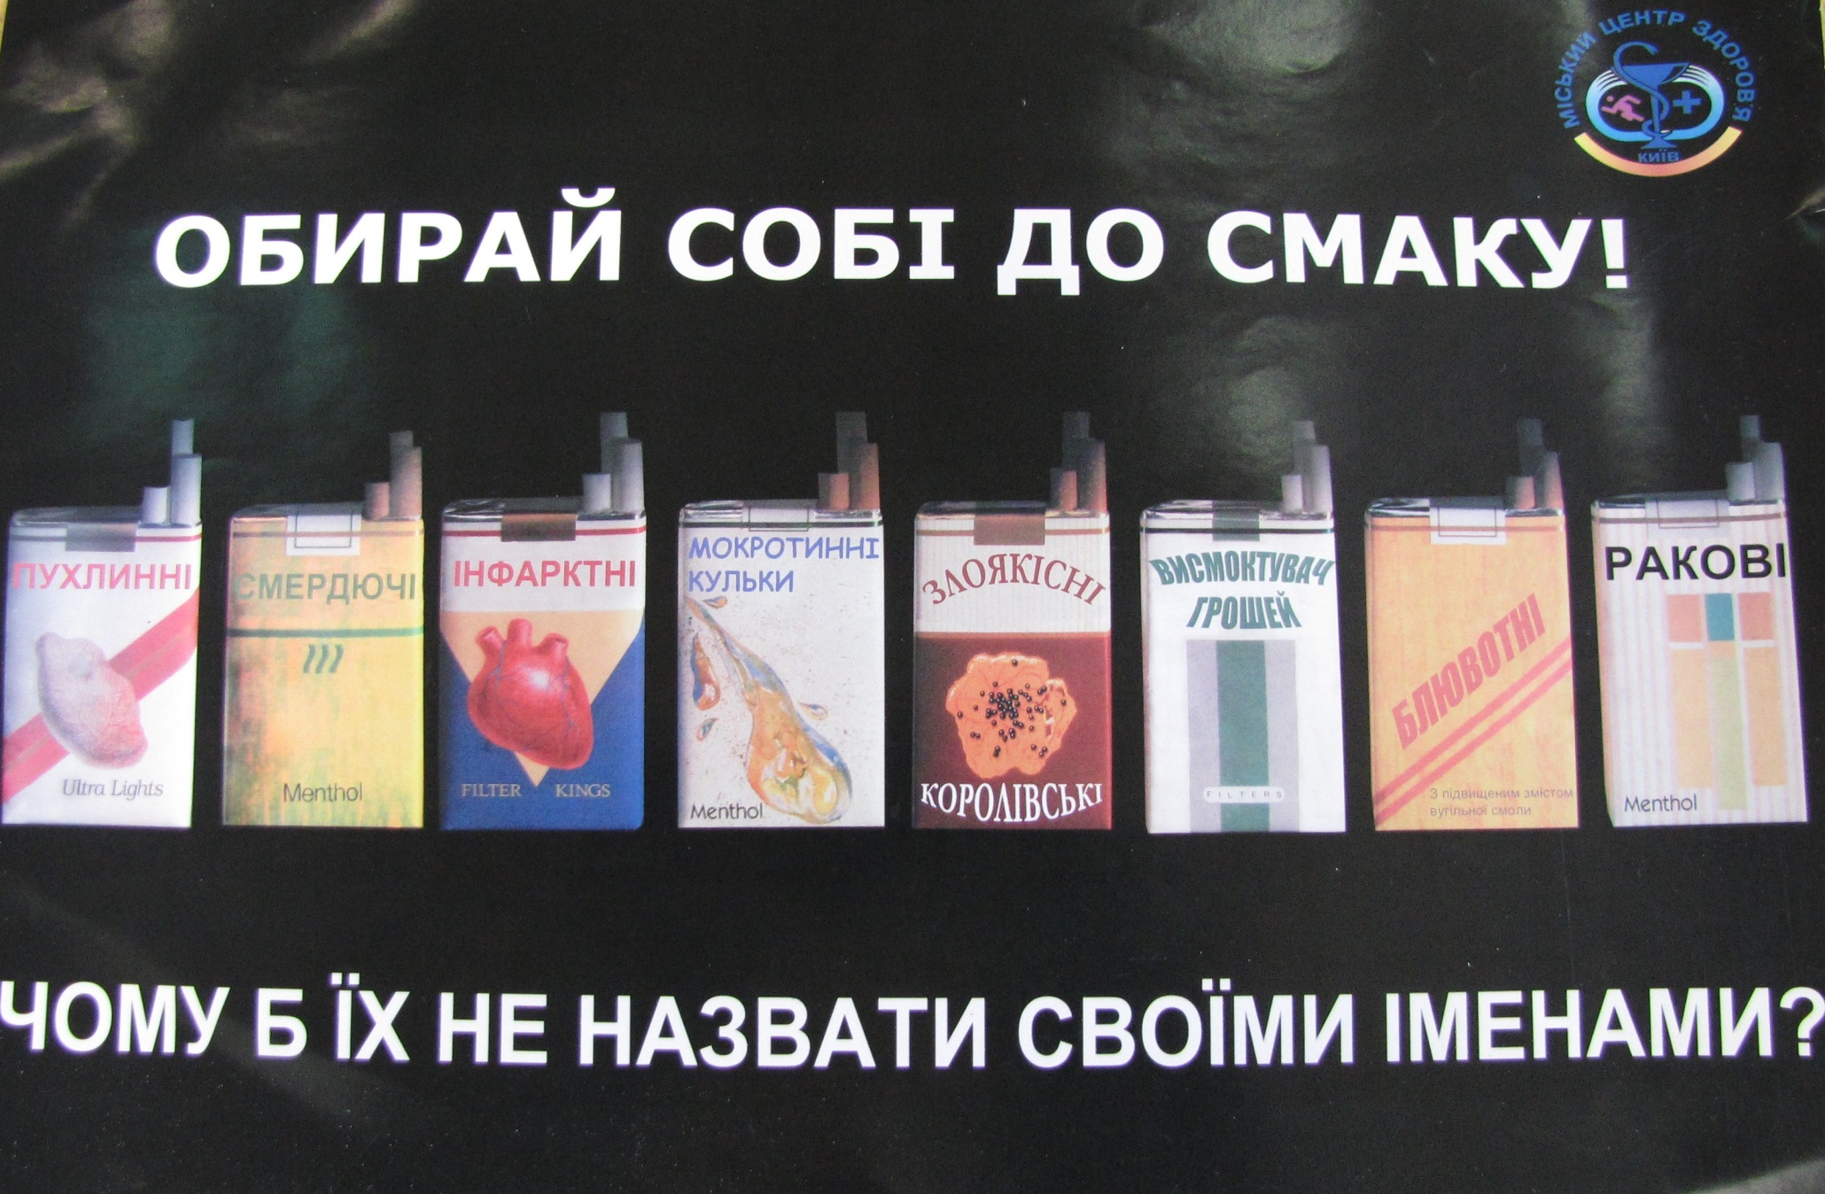
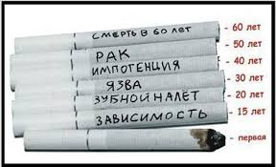
Хвороби, викликані курінням

Slide 18
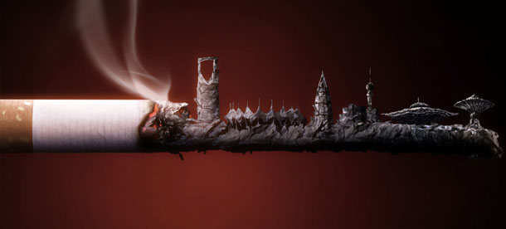
Миттєві негативні наслідки: прискорення серцевих скорочень, підвищення кров'яного тиску, подразнення тканин гортані, очей, потрапляння чадного газу в кров.
Тривалі негативні наслідки: рак легенів, шлунка, підшлункової залози, жовчного міхура, захворювання серця, виразка шлунка, хронічний бронхіт, погіршується зір, знижується гострота слуху
Негативні наслідки від куріння

Slide 19
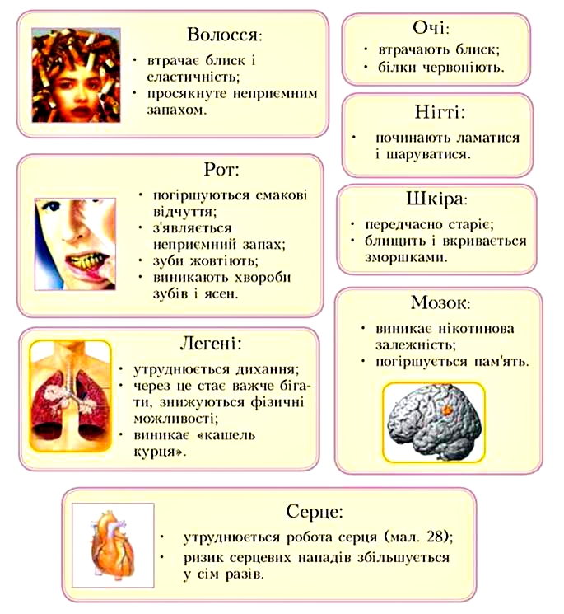
Вплив куріння на фізіологію людини

Slide 20
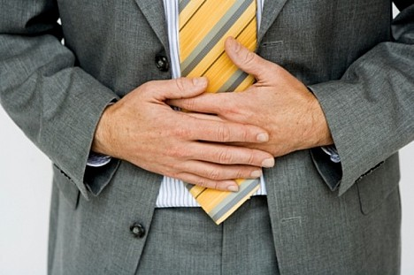
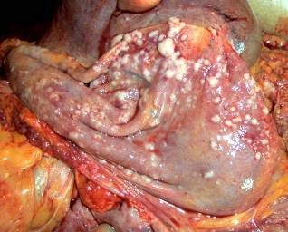
Виразка шлунку
Більше 80 % хворих, що є запеклими курцями, страждають хронічним захворюванням шлунку та дванадцятипалої кишки.
Доведено, що куріння негативно впливає і на процес лікування виразки.

Slide 21
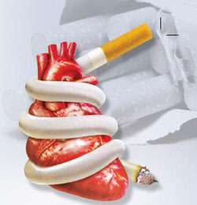
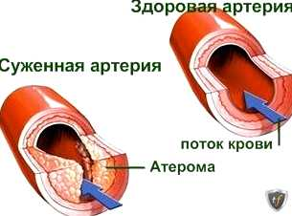
Серцево-судинні захворювання
Масове поширення куріння є однією з головних причин широкого розповсюдження серцево-судинних захворювань.
У курців, на відміну від некурящих, в 2-3 рази частіше розвивається інфаркт, передінфарктний стан, стенокардія та інші захворювання серця.
Більше 50 % захворювань, що є причиною смерті курців, припадає на серцево-судинні захворювання.

Slide 22
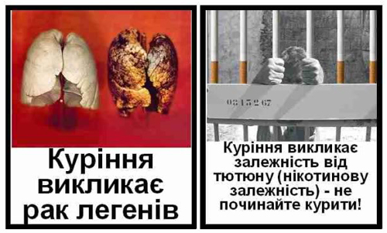
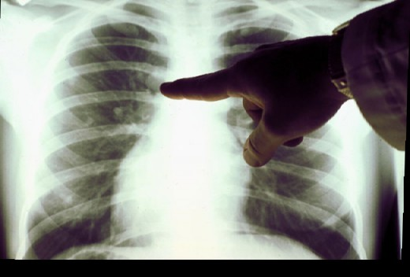
Кашель у курців
Головною причиною виникнення і розвитку «тютюнового» кашлю стають краплі дьогтю, що осіли в легенях.
Речовини, що містяться в тютюновому димі викликають запалення епітелію.
Це призводить до підвищеного виділення слизу, що пов'язаний із виділенням мокроти при кашлі.

Slide 23
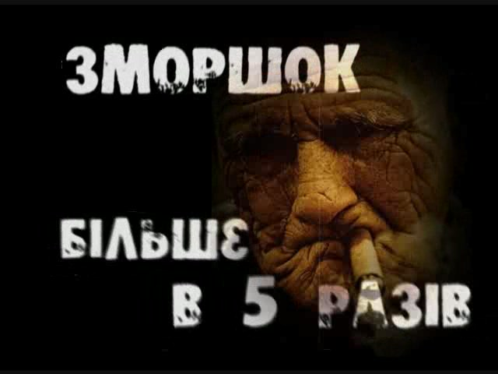
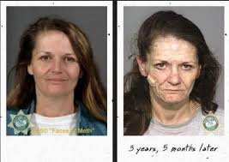
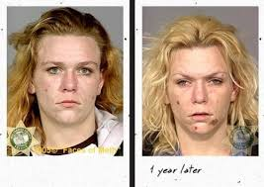
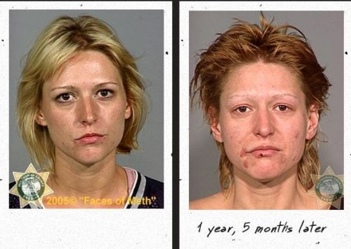
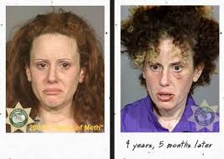
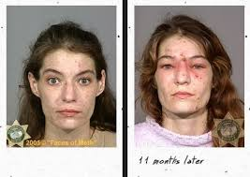
«Обличчя курця»
Справа в тому, що у 48 % курців і 8 % тих, хто палив в минулому шкіра має блідо-сірий колір та більш виражені зморшки, шкірні хвороби та вугрі!
У курців еластин (білок, що відповідає за еластичність та відновлення тканин) стає щільнішим та фрагментованим.
Таких змін не помічено у некурящих людей.

Slide 24
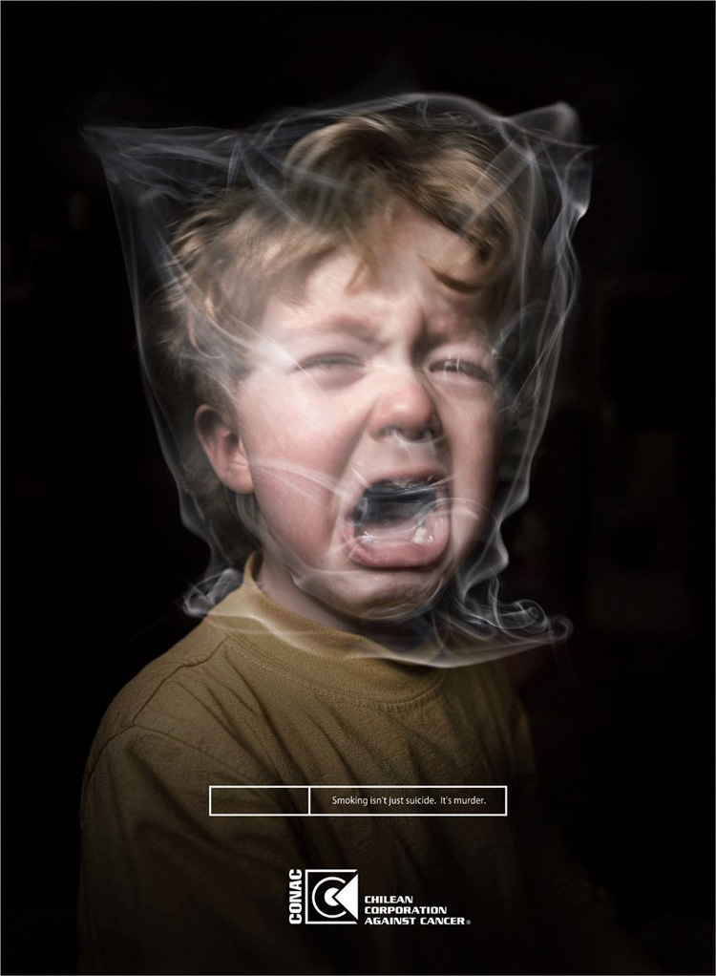
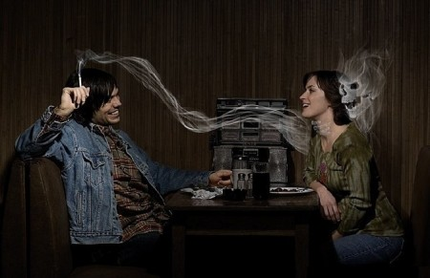
Пасивне паління
Запалена сигарета за своє «коротке життя» стає джерелом диму, який діє на оточуючих.
Пасивні курці змушені вдихати дим від палаючої сигарети, в поєднанні з димом, який видихає курець.
ВООЗ заявила про те, що щорічно внаслідок пасивного куріння гинуть 600 тис. чоловік. Серед них третю частину становлять діти.

Slide 25
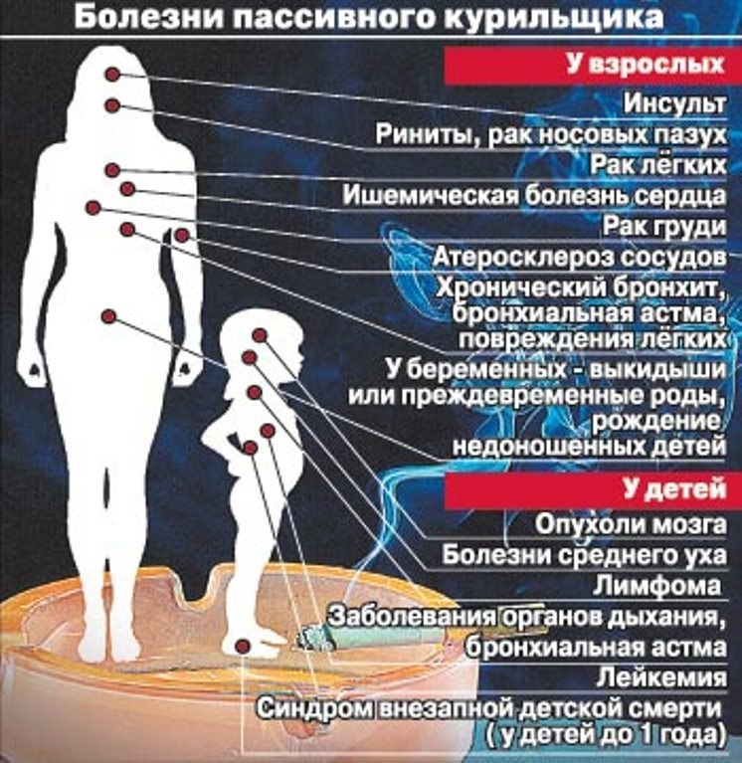
Хвороби, викликані пасивним палінням

Slide 26
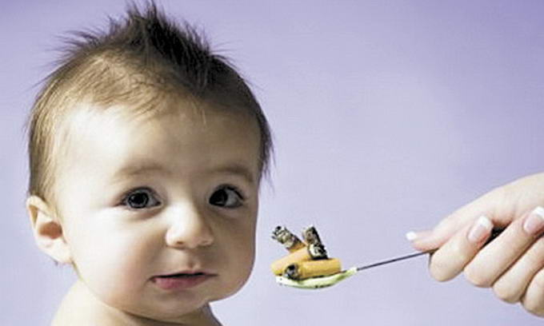
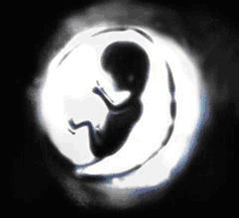
Хвороби у дітей, викликані палінням
Паління дітей стає причиною або суттєво підвищує ризик:
застуд, бронхітів, пневмонії, хронічних порушень дихання, астми;
інфекції середнього вуха, гострого отиту, менінгіту;
серцево-судинних та неврологічних ускладнень;
карієсу

Slide 27
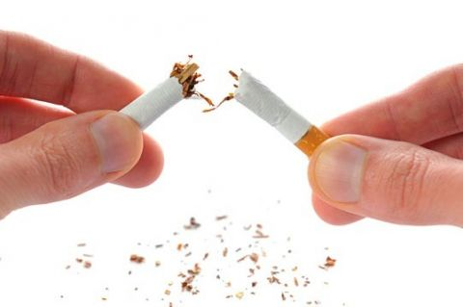
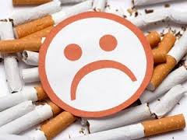
Куріння – гостра соціальна проблема!
Кількість курців серед молоді та серед жінок продовжує збільшуватись.
Куріння шкодить молодому поколінню, організм яких знаходиться в процесі статевого дозрівання.
Підвищується ризик хвороби не тільки у курців, але й у нащадків.
Отже, куріння є не лише особистою справою людини, але й гострою соціальною проблемою, з якою пов'язане майбутнє всього людства.

Slide 28
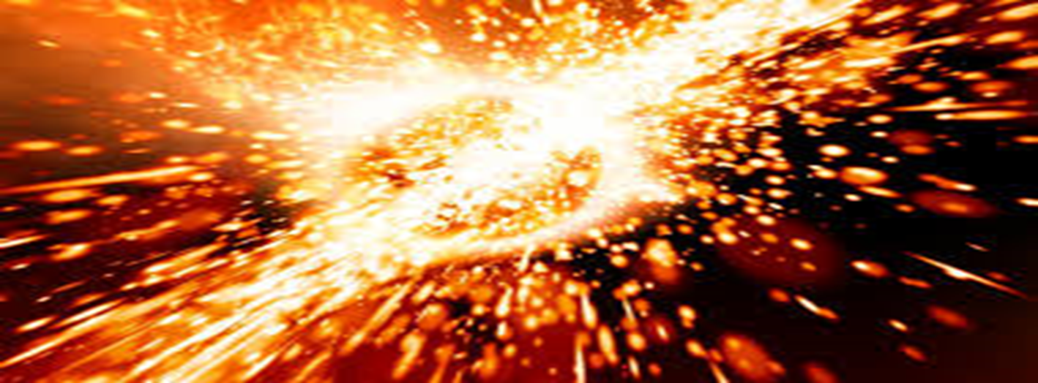
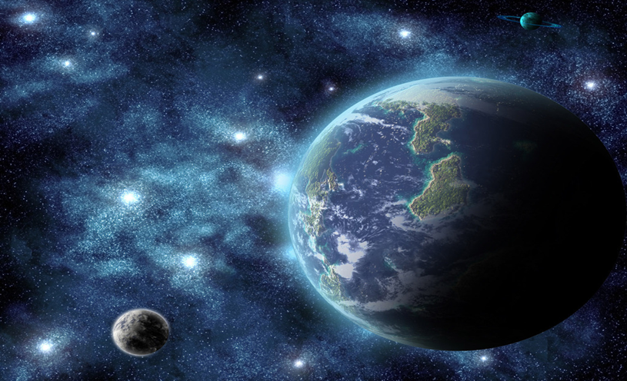
Куріння шкодить нашій планеті
На нашій планеті палять приблизно 1,3 мільярди людей
За 1 секунду на Землі викурюється 300 000 цигарок
Куріння викликає 6 % смертей в усьому світі
Щорічно від паління вмирає 3 мільйони людей
Загальна маса недопалків на планеті за 1 рік становить 2 520 000 тонн

Slide 29


«Тютюнова» статистика України
В Україні курить 45 % дорослих чоловіків і 9 % дорослих жінок
серед молоді курить 45 % юнаків і 35 % дівчат;
Україна посідає 17 місце за кількістю курців;
Щорічно до числа курців долучаються не менш 100 000 українців;
Кожен четвертий підліток в Україні викурює першу сигарету у віці 10 років;
В Україні щороку від хвороб пов'язаних з курінням помирає 120 тисяч чоловік.

Slide 30
ТЮТЮН УБИВАЄ!!!
КОЖНІ 10 СЕКУНД ВІД ПАЛІННЯ, ВМИРАЄ 1 ЛЮДИНА
6 ЧОЛОВІК У ХВИЛИНУ
3 000 000 ЧОЛОВІКІВ У РІК
Не копай собі могилу власними руками!

Slide 31


Slide 32
Дякую за увагу!

